Slide 1
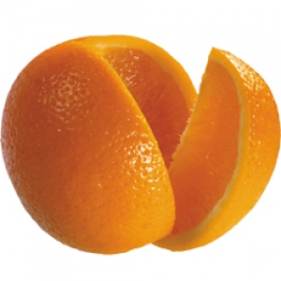
Сложение дробей с одинаковыми знаменателями

Slide 2
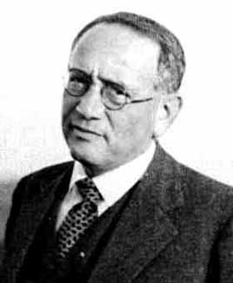
«Лучший способ изучить что-либо - это открыть самому»
Д. Пойа
Основные труды по теории чисел, функциональному анализу, математической статистике (распределение Пойа) и комбинаторике (теорема Пойа).
Пойа Джордж
(13.12.1887 - 07.09.1985)

Slide 3
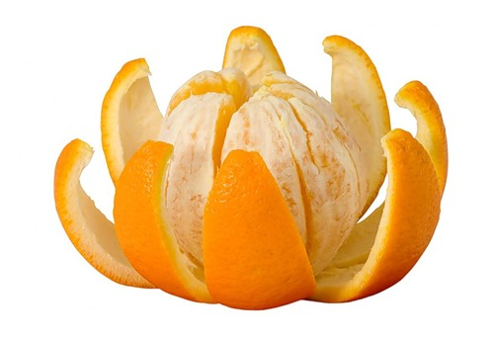
Мы делили апельсин,
Много нас, а он один…

Slide 4
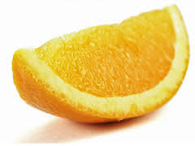
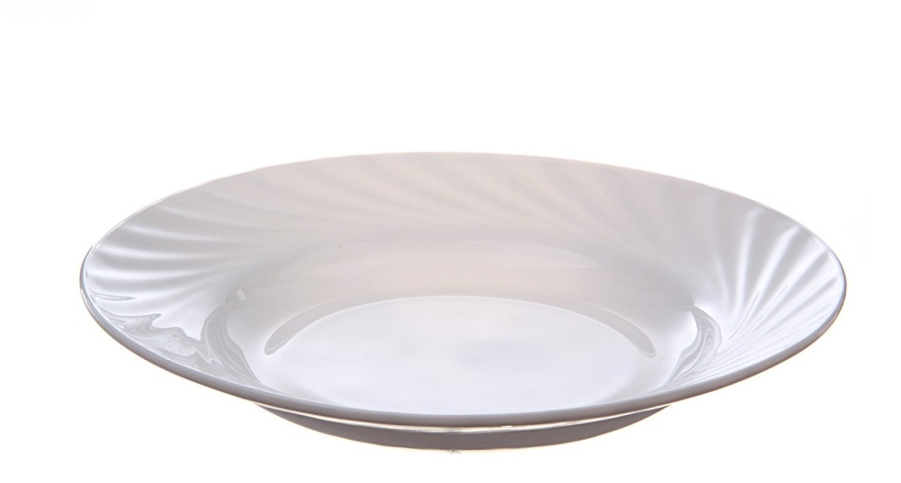
Апельсин разрезали на 9 частей. Из них 2 части положили на одну тарелку, а 3 части – на другую тарелку.
Какую часть апельсина положили на первую тарелку?
Какую часть апельсина положили на вторую тарелку?
2
9
3
9

Slide 5
Какую часть апельсина положили на две тарелки ?
5
9

Slide 6
Какое действие надо выполнить, чтобы узнать какую часть апельсина положили на две тарелки ?
2
9
3
9
5
9
+
=

Slide 7
Вы изучали правила сложения дробей с одинаковыми знаменателями?
Какая же задача будет стоять сегодня перед Вами?
Сформулируйте правило сложения дробей с одинаковыми знаменателями.

Slide 8
Форма записи
1
6
1
6
1+1
6
2
6
1
3
+
=
=
=
1
8
7
8
8
8
+
=
=
1

Slide 9
Физкультминутка
Если высказывание, верно, то учащиеся хлопают в ладоши над головой.
Если высказывание, не верно, то – руки на пояс и поворот туловища вправо-влево.
1. Делить на нуль нельзя.
2. 3² = 6
3. Квадрат — это прямоугольник.
4. Наш класс — самый дружный в школе!
5. У любого треугольника 3 вершины, 3 угла, 2 стороны.
6. Математика — царица наук.

Slide 10
Работа с учебником
№ 826 (д-з), 829

Slide 11
Мы узнали:
Как сложить дроби с одинаковым знаменателем
Мы научились:
Записывать сумму дробей
Решать упражнения на сложение дробей с одинаковым знаменателем

Slide 12
Как ты себя чувствовал на уроке?
было интересно: 1
было трудно: 2
теперь я могу: 3
я научился: 4
у меня получилось : 5
я попробую: 6
меня удивило: 7

Slide 13
Домашнее задание
№ 826 (а-г), 828
Стр.184 -выучить правило, повторить стр. 169

